Slide 1


Slide 2
FASES

Slide 3
LIMPIEZA DEL DATASET
CONTABA CON UN DATASETS CON 50000 RESEÑAS DE PELÍCULAS DE
IBDM, DONDE LAS CLASIFICABA COMO POSITIVAS O NEGATIVAS.
#COLUMNA RESEÑAS
-LIMPIEZA ETIQUETAS HTML
-SIGNOS DE PUNTUACIÓN
-ESPACIOS EN BLANCO MÚLTIPLES
-PALABRAS IRRELEVANTES COMO PREPOSICIONES, CADENAS CORTAS ETC…
#COLUMNA ETIQUETAS
SUSTITUIR POSITIVO O NEGATIVO POR 1 Y 0.

Slide 4
EJEMPLO
positiva = "Nomadland is a humanist masterpiece ... This is a quiet film, but never a dull one, with shots and themes that will continue to resonate “
['nomadland', 'humanist', 'masterpiece', 'quiet’, “film”, “never”, “dull”, “one”, “shots”,
“,themes”, “continue”, “resonate”]
[45,84,564,21,48,74,96,23,89,77]

Slide 5
Modelo RED NEURONAL Simple Multicapa Perceptron
DIVISION 80 TRAIN 20 PRUEBA
5000 PALABRAS MÁS FRECUENTES DE TODAS LAS RESEÑAS
LIMITACIÓN RESEÑAS A 100 PALABRAS, PARA ACOTAR LAS RESEÑAS O RELLENARSE CON CEROS (MEJOR ACOTAR A RELLENAR CON CEROS)

Slide 6
scores = model.evaluate(X_test, y_test, verbose=0)
[==============================] - 20s 16ms/step - loss: 0.3561 - accuracy: 0.8382 - val_loss: 0.3007 - val_accuracy: 0.8735 Precisión: 87.35%

Slide 7
MODELO CONVOLUCIONAL
313/313 [==============================] - 3s 10ms/step - loss: 0.6331 - accuracy: 0.7446 Precisión: 74.46%

Slide 8
PREDICCIONES
EL MODELO TIENE UNA VALIDACIÓN BINARIA DONDE VALORES POR DEBAJO DEL 0.5 INDICAN QUE SON NEGATIVAS Y POR ENCIMA POSITIVAS.
pred_test[9]
array([0.01607266] ← NEGATIVA
pred_test[25]
array([0.76632994] ←POSITIVA

Slide 9
API
ENDPOINTS

Slide 10
/usuario [POST]
*A INGRESAR:
-”nombre”: nombre
-”contraseña”: contraseña (se cifrara despues)
*devuelve:
ID del usuario con el que creará tÍtulo de pelÍcula para hacer posteriormente reseñas sobre ella.

Slide 11
/pelicula [POST]
*INGRESAR:
-”titulo”: titulo
-”token”: id usuario
*DEVUELVE:
“CAMPO DE PELICULA AÑADIDO CORRECTAMENTE”

Slide 12
/pelicula/<titulo> [GET]
*INGRESAR:
-NOMBRE DE LA PELÍCULA
*DEVUELVE:
-ID DE PELÍCULA PARA CREAR LA RESEÑA

Slide 13
/reseña [POST]
*INGRESAR:
-”usuario”: id usuario,
-”titulo”: id titulo,
“reseña”: en inglés
*Devuelve:
-calificacion: ☺ o ☹
-reseña : la reseña del usuario
-titulo: el titulo de la pelicula de la que ha hecho la reseña

Slide 14
/usuario/<nombre> [GET]
*DEVUELVE:
LAS RESEÑAS QUE ESCRIBIÓ
LA CALIFICACIÓN DE SUS RESEÑAS
EL TÍTULO DE LAS PELÍCULAS QUE COMENTÓ

Slide 15
/repeli/<titulo> [GET ]
*DEVUELVE LAS RESEÑAS DE ESE TÍTULO CON SU CALIFICACIÓN Y EL USUARIO QUE LA ESCRIBIÓ

Slide 16
/reseñas [GET]
*DEVUELVE:
TODAS LAS RESEÑAS, CON SUS CALIFICACIONES, EL USUARIO QUE LAS ESCRIBIÓ, Y EL TÍTULO DE ESAS PELÍCULAS

Slide 17
FINALMENTE…

Slide 18
GRAFICANDO MIS RESEÑAS
APROVECHÉ LA BASE DE DATOS DE MONGO DONDE SE ENCUENTRAN LAS RESEÑAS CON SU USUARIO,TÍTULO, Y CALIFICACIONES PARA HACER UN PAR DE GRÁFICAS

Slide 19
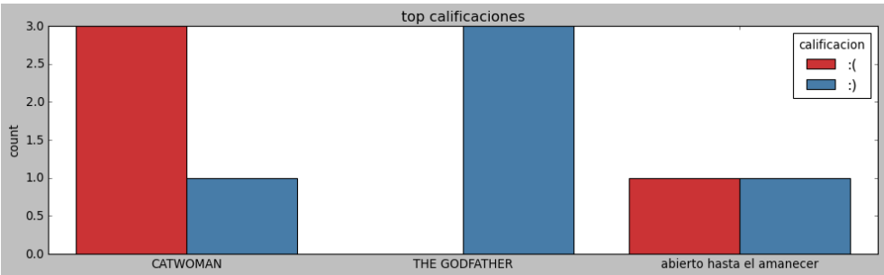
Gráfico películas

Slide 20
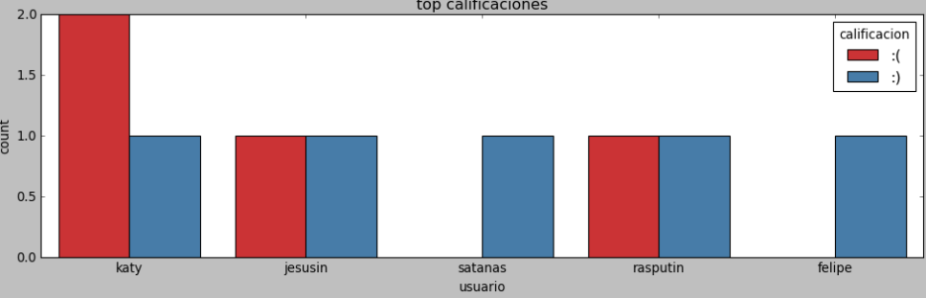
Gráfico usuarios

Slide 21
HERRAMIENTAS
PYTHON
MONGO DB
FLASK PARA LA API
LIBRERÍA KERAS
NLTK
SKLEARN
POSTMAN PARA IR VALIDANDO LA API…

Slide 22
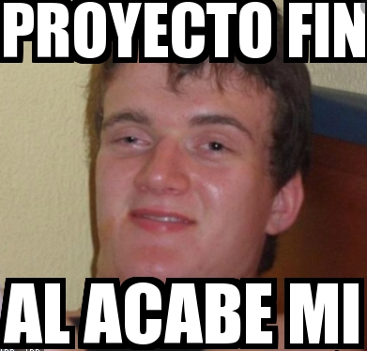
ES TODO…

